Slide 1
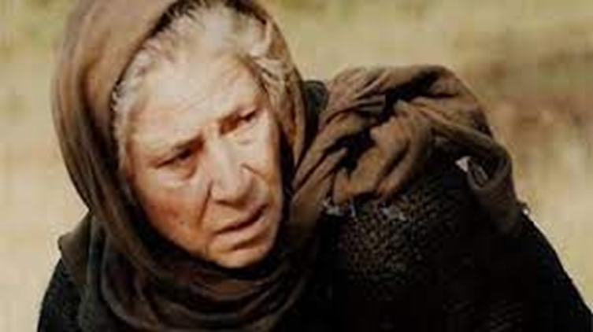
ΣΤΟΙΧΕΙΑ ΥΠΕΡΑΣΠΙΣΗΣ ΤΗΣ ΦΡΑΓΚΟΓΙΑΝΝΟΥΣ
Συντελεστές εργασίας:
Βέρρα Φένια
Ζαχαράτου Κορίνα
Ζαχαροπούλου Χάρις
Καρούσου Βίβιαν
Κυριαζή Φαίη

Slide 2
ΣΤΟΧΟΣ :
Αντλώντας πληροφορίες για τις συνθήκες τέλεσης των εγκλημάτων της αλλά και την προσωπικότητα της Φόνισσας , επιχειρούμε καταβύθιση στα άδυτα μιας συγκλονιστικής δίκης που δεν έγινε ποτέ! Η παρούσα εργασία έχει ως στόχο την αθώωση της κατηγορουμένης , η οποία είχε πέσει θύμα των κοινωνικών επιταγών της εποχής της . Η Φόνισσα δρούσε όντας ψυχικά διαταραγμένη , και επομένως απαιτούμε την αναγνώριση ελαφρυντικών και την έκτιση της ποινής της σε ψυχιατρικό ίδρυμα.

Slide 3
ΧΑΡΑΚΤΗΡΙΣΤΙΚΑ ΤΗΣ ΚΑΤΗΓΟΡΟΥΜΕΝΗΣ :
Η Φραγκογιαννού είναι μια ηλικιωμένη γυναίκα κουρασμένη και απελπισμένη ήταν πολλά τα βάσανα που βίωσε στη ζωή της.
Στην παιδική της ηλικία δεν είχε δίπλα της το πρότυπο του σωστού πατέρα, ούτε αυτό της στοργικής μητέρας, αλλά έναν άβουλο άντρα, και μια σκληρή γυναίκα. Το γεγονός αυτό οδήγησε στην ταλαιπωρία της από μικρή ηλικία και στην δημιουργία αισθήματος απόρριψης από τους γονείς.
Σκοπός της ήταν σκοτώνοντας τα μικρά κορίτσια, να καταφέρει να τα σώσει από την δυστυχία, τον πόνο και την εκμετάλευση που θα βίωναν στην κακώς διαμορφωμένη τότε κοινωνία.

Slide 4
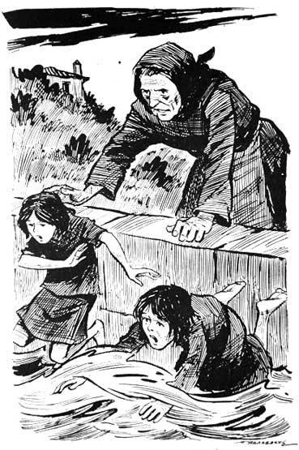
Η Φραγκογιαννού διέπεται από το αίσθημα της αυτοδικίας κάτι το οποίο δείχνουν και τα εγκλήματα που διαπράττει .
Ως προσωπικότητα μπορεί να χαρακτηριστεί κυνική , ανάλγητη, καταπιεσμένη και πολύπαθη.
Ιδιαιτέρα χαρακτηριστικά της προσωπικότητας της από την παιδική ηλικία και σε όλη τη νουβέλα, καταδεικνύουν ότι η Φραγκογιανού είναι άτομο με αντικοινωνική διαταραχή προσωπικότητας λόγω των βασανισμένων παιδικών της χρόνων

Slide 5
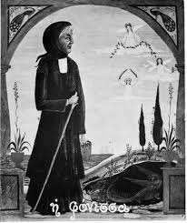
ΣΤΟΙΧΕΙΑ ΥΠΕΡΑΣΠΙΣΗΣ :
Η Φραγκογιαννού με τους φόνους προσπαθεί να απαλλάξει τις μητέρες και τα κορίτσια από τη βασανιστική ζωή.
Νιώθει πως διαπράττει κοινωνικό καλό. Δεν το κάνει από μίσος, αλλά για να προσφέρει ελευθερία στα κορίτσια.
Ακόμη, λόγω των δύσκολων βιοτικών συνθηκών και των οικονομικών προβλημάτων της εποχής πίστευε πως σκοτώνοντας τα κορίτσια θα ανακουφίσει τους γονείς από το άγχος για εύρεση και εξασφάλιση προίκας.

Slide 6
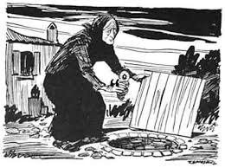
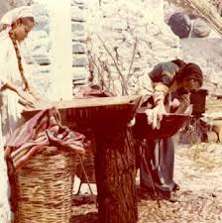
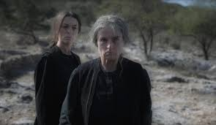
Το γενικό συμπέρασμα είναι ότι η γυναίκα είναι ένα θύμα των προλήψεων της εποχής. Ένιωθε υπεύθυνη για όλα. Όντας δυστυχισμένη, καταπιεσμένη και νιώθοντας αδικία για την υποδούλωση του φύλου της, σκοτώνει για να φέρει ένα ψυχικό αντιστάθμισμα στις τεράστιες ταλαιπωρίες που υπέστη καθόλη την διάρκεια της ζωής της, να εκτονώσει δηλαδή το μίσος της για την κοινωνία.

Slide 7
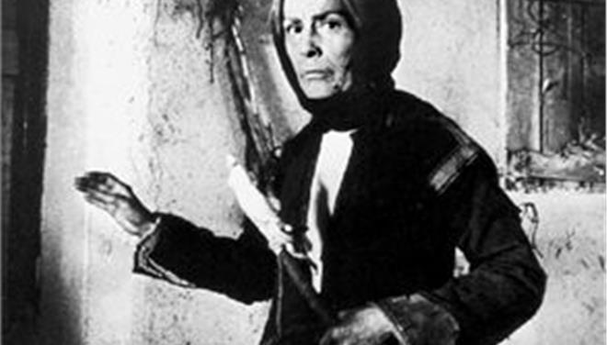
Σύμφωνα με τον ψυχιατροδικαστή Φ. Σκούρα που συμβουλευτήκαμε, η Φραγκογιαννού πάσχει από ψυχορμητική, καταναγκαστική ψυχονεύρωση.
Η σχιζότυπη αυτή διαταραχή που αποδεικνύεται και μέσω των παραισθήσεων που ως γνωστόν είχε, των παρανοϊκών ιδεών, την οδήγησε στον φόνο αυτών των μικρών κοριτσιών.

Slide 8
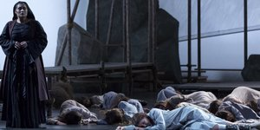
Παρατηρούσε από μικρή την άδικη αντιμετώπιση του γυναικείου φύλου και την υποβάθμισή του. Ήθελε να δράσει έτσι ώστε οι επόμενες γενιές κοριτσιών να γλιτώσουν από την άδικη αυτή ζωή και να μην βιώσουν ποτέ τον πόνο της. Δεν διατηρούσε προφίλ δολοφόνου που σκοτώνει απερίσκεπτα όποιον βρει μπροστά του αλλά κινούταν στοχευμένα με στόχο, όπως θεωρούσε, να <<σώσει>> και να επαναστατήσει σε ό,τι αφορούσε τα σεξιστικά φαινόμενα της εποχής της. Γιατί να τιμωρείτε μια άρρωστη γυναίκα που μοναδική βλέψη είχε να προστατέψει το φύλο της;

Slide 9
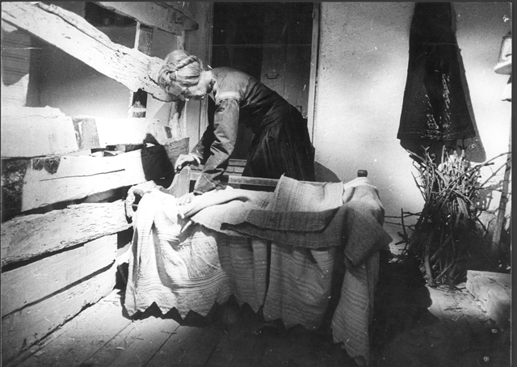
ΟΙΚΟΓΕΝΕΙΑΚΟ ΙΣΤΟΡΙΚΟ
Ζούσε σε ένα προβληματικό οικογενειακό περιβάλλον, καθώς στην οικογένεια δεν υπήρχαν δεσμοί αγάπης.
Ο ένας της γιός κατέληξε στην φυλακή για φόνο.
Ο άλλος είχε από μικρός παρουσιάσει δείγματα συναισθηματικής διαταραχής, όταν επιτέθηκε με μαχαίρι στην αδερφή του.
Η μητέρα της χαρακτηριζόταν επίσης στρίγγλα, χειριστική και εκμεταλλεύτρια κάτι που υποδηλώνει πως η Φραγκογιαννού δεν είχε σωστό γυναικείο πρότυπο να ακολουθήσει.
Αναγκάστηκε να υιοθετήσει η ίδια το ρόλο του πατέρα αφού εκείνος στάθηκε δίπλα της άβουλος, αναγκάζοντας τη να αναλάβει κάθε ευθύνη για τα παιδιά της.

Slide 10
Ο ΡΟΛΟΣ ΤΟΥ ΘΕΙΟΥ ΣΤΑ ΕΓΚΛΗΜΑΤΑ ΤΗΣ
Ύστερα από τον πρώτο φόνο κι ενώ βασανίζεται από τις τύψεις της και εξομολογείται την αμαρτία της στον Άη Γιάννη τον Κρυφόν, η ηρωίδα παρακαλεί τον Θεό να τη διαβεβαιώσει με κάποιον τρόπο ότι επιτελεί θεάρεστο έργο.
Επίσης, όταν καταριέται την Ξενούλα να πέσει στο πηγάδι και η κατάρα της πραγματοποιείται ,σκέφτεται πως η πράξη της είχε τη θεική έγκριση.
Καθ΄όλη τη διάρκεια της εγκληματικής της δράσης, θεωρεί πως διαπράττει θεάρεστο έργο.
Συμπεραίνουμε ότι η κατηγορούμενη θεωρούσε ότι διατηρεί σεμνοπρεπή προσωπικότητα , καθώς πίστευε ότι οι πράξεις της ήταν θρησκευτικά αποδεκτές.

Slide 11
ΕΤΥΜΗΓΟΡΙΑ
Αφού συγκεντρώσαμε και επεξεργαστήκαμε κάθε στοιχείο της υπόθεσης, μελετήσαμε αντικειμενικά το θέμα και αναλύσαμε κάθε πληροφορία που θα μπορούσε να χρησιμοποιηθεί με στόχο τη παράλογη και ιδιοτελή ενοχοποίηση της πελάτισσας μας Φραγκογιαννούς, καταλήξαμε στο συμπέρασμα ότι η Φραγκογιαννού είναι θύμα συκοφαντιών και δεν θα μπορούσε σε καμία περίπτωση να θεωρηθεί δολοφόνος, καθώς λόγω του βεβαρημένου παρελθόντος της χρήζει ψυχιατρικής βοήθειας και λειτούργησε υπό την επήρεια σοβαρών ψυχολογικών προβλημάτων. Η ίδια ισχυριζόταν ότι οι πράξεις της είχαν καλό σκοπό και όχι να βλάψει κανέναν! Αντικρούουμε κάθε πιθανή κατηγορία εναντίων της και την κρίνουμε αθώα λόγω ψυχολογικών διαταραχών από τις οποίες επιβεβαιωμένα πάσχει.

Slide 12
ΒΙΒΛΙΟΓΡΑΦΙΑ
https://el.wikipedia.org/wiki/%CE%97_%CE%A6%CF%8C%CE%BD%CE%B9%CF%83%CF%83%CE%B1
http://ebooks.edu.gr/ebooks/v/html/8547/2702/Keimena-Neoellinikis-Logotechnias_B-Lykeiou_html-empl/
https://www.kathimerini.gr/culture/books/974855/to-psychografima-tis-fonissas/
https://www.kathimerini.gr/culture/books/974855/to-psychografima-tis-fonissas/
https://www.ebooks4greeks.gr/%CE%B7-%CF%86%CE%BF%CE%BD%CE%B9%CF%83%CF%83%CE%B1-%CF%84%CE%BF%CF%85-%CF%80%CE%B1%CF%80%CE%B1%CE%B4%CE%B9%CE%B1%CE%BC%CE%B1%CE%BD%CF%84%CE%B7

